Slide 1
AKADEMİK YAZMA SÜRECİ

Slide 2
Bilimsel Yazı
Bilimsel bir yazı, içeriği nedeniyle deneme, fıkra, gazete yazısı gibi yazarın sadece kendisiyle baş başa kalarak ve kendi düşünce ve yorumlarıyla oluşturduğu türlerin aksine, yazarın konu ile ilgili başka kaynaklara göndermede bulunmasını, araştırma sürecini ve anlatım tarzı ile de özenle oluşturulmasını gerektiren bir yazı türüdür.

Slide 3
Bilimsel araştırma süreci, çalışılacak konuya karar verilmesi ile başlar. Seçilecek konu, çözümüne ihtiyaç duyulan bir problem olmalıdır. Araştırmacı, problemle ilgili hipotezler kurabilmeli, sorular sorabilmelidir. Dolayısıyla seçilecek konu araştırılabilir olmalıdır.

Slide 4
Not: Araştırma konusu seçilirken konunun yeni ve orijinal olmasına, güncel bir sorun olmasına, daha önce yapılmış bir çalışmanın tekrarı olmamasına, araştırılabilirlik durumuna, sonucun bir anlam taşımasına, sonuçların geçerli ve genellenebilirlik özelliğine, maliyetine, zamana, araştırmacının yetenek ve ilgi alanına dikkat edilmelidir.

Slide 5
Araştırma konusunun boyutları sınırlı, çerçevesi dar olmalıdır. Genel bir başlık ile çalışmaya başlayan araştırmacı, süreç ilerledikçe konusunu daha derinlikli bir sınırlama içine sokmalıdır. Aksi halde ortaya çıkan çalışma ya çok yüzeysel ve dağınık ya da başlığı ile kapsamı arasında zor ilişki kurulan bir “deneme” olur (Goode ve Hatt, 1973: 470).

Slide 6
Örneğin “Necip Fazıl Kısakürek’in Romanlarında Aşk” gibi bir başlık belirlemek, yazarın bütün romanlarını incelemeyi gerektirmektedir. Fakat bu konuyu yazarın sadece bir romanı ile sınırlandırırsak da araştırmayı ve konuyu çok daraltmış oluruz.

Slide 7
Başka bir örnek verelim: ‘Seyahatnamelerde Dil Anlayışı’ gibi bir konu seçtiğimizde ne olur?

Slide 8
Seyahatname konusu çok geniş bir alan olduğu için araştırmacı çalışmayı yaparken çok büyük bir bilgi ile karşılaşacak, âdeta boğulacaktır. Dünya üzerindeki bazı seyahatnamelere bakalım:
Evliya Çelebi-Evliya Çelebi Seyahatnamesi
Piri Reis-Kitab-ı Bahriye
Ahmet Haşim-Frankfurt Seyahatnamesi
Reşat Nuri Güntekin-Anadolu Notları
İbn-i Batuta Seyahatnamesi
Marco Polo Seyahatnamesi
…

Slide 9
Konu belirledikten sonra yapılacak ilk iş konuyla ilgili daha önce yapılmış çalışmaları belirleyip incelemektir. Araştırmacının seçtiği konuyla ilgili daha önce yapılmış çalışmalar varsa onları incelemesi ve kendisinin o çalışmalardan farklı olarak ne ortaya koyacağını açıkça belirtmesi gerekir.

Slide 10
Araştırıcının yazmaya başlamadan önce elde ettiği malzemeyi elemeden geçirmesi, hangi kaynaklara çalışmasında yer vereceğine karar vermesi gereklidir. Bunun için araştırılan kaynaklardan elde edilen konuyla ilgili bilgilerin özetlenmesi, not alınması gibi, çalışmayı yazıya dökerken araştırmacının işini kolaylaştıracak yöntemler söz konusudur.

Slide 11
Son yıllarda teknolojik imkanların yaygınlaşması ve fişleme yönteminin bilgisayar programlarında oluşturulması sonucu, artık kaynak toplama işinin elektronik ortamda yapılması daha çok tercih edilmektedir.
(Yüksek Lisanstaki yöntem)
(Dergipark’taki Araştırmalarım bölümü)

Slide 12
Araştırmanın İçeriği
Çalışmanın içeriği ile başlığı uyumlu olmalıdır.
Örneğin; ‘Türkiye Türkçesi Ağızlarında Görülen Bazı Deyimler Üzerine’ adlı bir makalem vardı. Fakat makalenin içeriğinde belli başlı şehirler seçilmişti (Karabük ve Niğde). Bu sebeple, içerik ve konu başlığı uyuşmadığı için hakemler tarafından bir düzeltme istendi.

Slide 13
Konuyla ilgili topladığı kaynakları ve bilgileri, yazıya dönüştürmeye artık hazır olan araştırmacı, yazının giriş bölümünde araştırmanın amacını açıkça ifade etmelidir.
Giriş bölümünde aynı zamanda çalışmanın çerçevesi çizilir. Araştırmacının konuyu nasıl sınırladığı ve ne çerçevede, hangi yöntemle ele alacağı mutlaka belirtilmelidir. Böylece araştırmacı, hazırlayacağı yazının küçük bir haritasını çıkarmış olur.

Slide 14
Giriş bölümünün ardından araştırmacı, yazısına başlar ve girişte izleyeceğini belirttiği yöntemle, sınırladığı konu ve sorduğu sorular çerçevesinde yazısını oluşturur. Çalışmanın ana bölümü, girişte ifade edilen özet bilgilerin açık ve net bir şekilde belirtilmesini içerir.

Slide 15
Bilimsel bir çalışmada dikkat edilmesi gereken en önemli nokta nedir?

Slide 16
Yazar, çalışmanın tezini/ düşüncesini konu ile ilgili kaynaklara atıfta bulunarak ifade eder. Bilimsel çalışmalarda, konu ile ilgili yararlanılan kaynaklara göndermede bulunmak dikkat edilmesi gereken en önemli noktadır.

Slide 17
Çalışmanın sonuç bölümünde ise yazar, giriş bölümünde ulaşmayı hedeflediği sonucun gerçekleşip gerçekleşmediğini ortaya koyarak konu ile ilgili kendi yorumlarını içeren ifadelere yer verir. Araştırmanın en etkin ve en önemli bölümü olan sonuç, bir anlamda araştırmanın neden yapıldığının da açıklandığı bölümdür. Yazarın kendi yorumları, sonuç bölümünde muğlak olmamalı, kesin ve net ifadeler ortaya konmalıdır.

Slide 18
Dil ve Anlatım
Bilimsel araştırmalarda düşüncelerin hangi kelimelerle ifade edileceği önemli bir konudur. Akademik üslup, bilimsel araştırmalarda tercih edilmesi gereken bir üsluptur. Yazar, bu üslup çerçevesinde, kişisel ifadelerden ve günlük konuşma dilinde tercih edilen polemik üslubundan kaçınmalıdır.
Araştırma sonuçlarına dair hükümlerde eğer deney sonucu kanıtlanmış hükümler değilse, kesin ifadeler kullanmaktan kaçınmak gerekir. Düşüncelerin devrik cümle yapısıyla ve fiilsiz cümlelerle ifadesinden kaçınılmalıdır. Her bilim dalının kendine özgü terimleri vardır. Bu sebeple bilimsel yazılarda ilgili terimlerin kullanılmasına özen gösterilmelidir.

Slide 19
Yayım Süreci
Araştırmanın en temel sonucu, elde edilen sonuçların bilimsel yazı halinde (makale, tez, bildiri, rapor) yayınlanmasıdır. Yayınlanmayan araştırma yarım kalmış demektir. Bilimsel yazılar, araştırma sonuçlarının ilgili bilim insanlarına, yararlanacak kurum ve kuruluşlara, bilimsel dergilerde yayınlanarak, rapor halinde, kongre ve sempozyumlarda bildiri/poster halinde ya da bilim uzmanlığı/doktora/ tıpta uzmanlık biçiminde hazırlanarak sunulmasına hizmet eden özgün yazılardır. Bu nitelikteki yazıların özgün yazım kurallarına uyması da beklenmektedir (Özdamar, 2003: 229).

Slide 20
Kullanılan Yazı Stilleri
Bilimsel yazı ölçütlerini standart hale getirmek amacıyla uluslararası yayın ve bilim kuruluşları, genel kabul gören birtakım yazım tarzları belirlemişlerdir. Bu kurallar, bilimsel yazıların güvenilirliğini, yazım tekdüzeliğini ve alıntıların düzenliliğini sağlayıcı özellikler içermektedir.
APA (American Psychological Association)
AMA (American Medical Association)
MLA (Modern Language Association)
CHICAGO (Chicago Üniversitesi)

Slide 21
Not: Araştırma raporlarında yaygın olarak kullanılan yazı karakteri Times New Roman, yazı büyüklüğü ise 12 punto ve genel olarak bir buçuk satır aralığıdır. Paragraf başlarında tab verildiğinde, paragraf aralarında boşluk bırakılmaması, paragraf başlarında tab verilmediğinde ise birer satır boşluk bırakılması önerilmektedir. Ana bölümlerin her birinin de yeni bir sayfadan başlanarak yazılması gerekmektedir.

Slide 22
Kaynak Gösterme
Sık sık alıntı yapmak ve birbirinin benzeri ifadelere yer vermek, yazının akıcılığını ve sürekliliğini bozacaktır. Dolayısıyla araştırmaya katkı sağlayacağının düşünüldüğü fikirlerin alıntılanması daha uygundur.
Alıntı yapılan ifade/cümle ya da paragrafın, uzunluğu ne olursa olsun kaynağını belirtmek gereklidir. Bilimsel çalışmalarda, metinde hangi düşüncenin kime ait olduğu açık ve kesin belli olacak şekilde yazılmalıdır.

Slide 23
Alıntı yaptığını göstermek neden önemlidir?

Slide 24
-Ahlaki ve yasal kurallara uymak,
-Okuyucuya alıntıların asıl kaynağa uygunluğunu denetleme imkanı vermek,
-Araştırmada ileri sürülen görüş ve olguları, varsa destekleyen ve desteklemeyen görüş ve olguların varlığını belirtmek,
-Okuyucuya aynı konuda, yararlanabileceği öteki önemli kaynakları tanıtmaktır.

Slide 25
Yazar, metin aktarımını doğrudan ve dolaylı aktarım olarak nitelenebilecek iki yolla yapar. Konunun anlaşılmasını güçleştireceği düşüncesiyle çok uzun aktarımlardan her durumda kaçınmak ve alıntı yapılan kaynağı belirtmek gerekir.
Araştırıcının, alıntı yaparken belirtmesi gerekli olan künye bilgileri genellikle iki yolla olmaktadır. İlki geleneksel bir kaynak gösterme yöntemi olan dipnotta kaynağa ait bilgileri verme yöntemi, diğeri ise kaynağa ait tanıtıcı bilgileri alıntının hemen ardından parantez içinde kaynak vermeyi tercih eden yöntemdir.

Slide 26
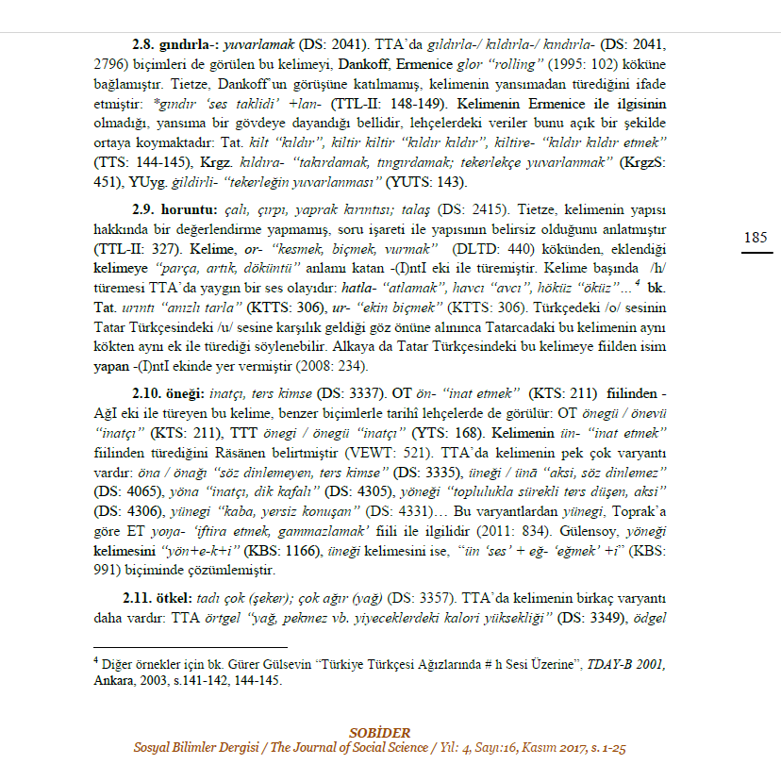

Slide 27
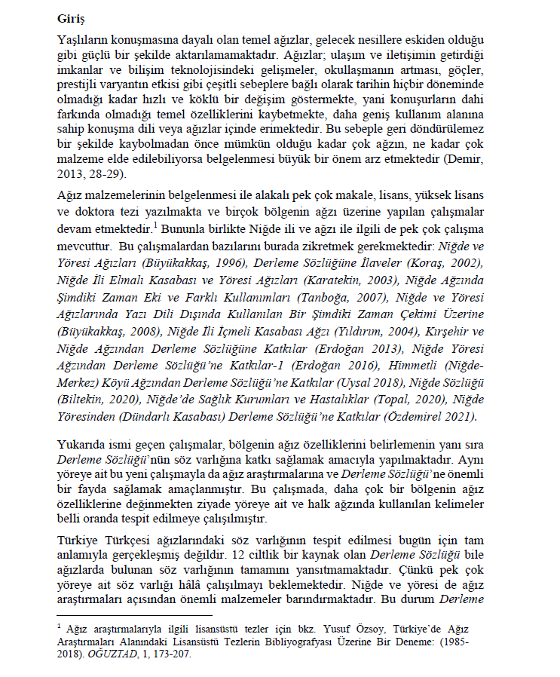

Slide 28
Not: Dipnotla kaynak gösterme yönteminin okuyucu ve yazar açısından bazı sakıncalarının olduğu söylenebilir. Konu ile ilgili kaynak için sayfanın altına bakılıp tekrar metne dönülmesi ve her seferinde bunun tekrarlanması, okuyucunun metne hakimiyetini zayıflatacaktır. Ayrıca bu yöntemde kaynaklar, araştırmanın sonunda yer alan bibliyografyada da tekrar edileceğinden araştırmada iki kez sunulmuş olmaktadır.

Slide 29
Şekil bilgisi kavramı, Korkmaz tarafından şu şekilde tanımlanmıştır: ‘’Bir dilin kök kelimelerini, eklerini, köklerle eklerin birleşme yollarını, eklerin anlam ve görevlerini, türetme ve çekim özelliklerini ve şekille ilgili öteki konularını inceleyen gramer dalıdır.’’ (2003: 5). (Doğrudan Alıntı)
Türkçenin en eski belgelerinden beri benzetme kavramının Türk dilinde varlığı bilinmektedir. Mesela Köktürk Yazıtları’nda geçen şu ifade önemlidir: teŋri küç birtük üçün kaŋım kagan süsi böri teg ermiş yagısı koń teg ermiş ‘Tanrı güç verdiği için babam kağanın ordusu kurt gibi; düşmanları da koyun gibiymiş’. Yine Uygur metinlerinde geçen yıd yıpar teg “mis gibi” ifadesi bugün dahi mis gibi biçiminde kullanılmaktadır (Aksan, 1990: 77). (Dolaylı Alıntı)

Slide 30
Kaynakça Yazımı
Aksan, D. (1990). Türkçenin Gücü-Türk Dilinin Zenginliklerine Tanıklar. Ankara: Bilgi Yayınevi.
Gülsevin, G. (2003). ‘Türkiye Türkçesi Ağızlarında h Sesi Üzerine’. TDAY-B, 141-145.
Korkmaz, Z. (2003). Türkiye Türkçesi Grameri-Şekil Bilgisi. Ankara: Türk Dil Kurumu Yayınları.
Özsoy, Y. (2018). ‘Türkiye’de Ağız Araştırmaları Alanındaki Lisansüstü Tezlerin Bibliyografyası Üzerine Bir Deneme (1985-2018)’. OĞUZTAD, 1, 173-207.

